Slide 1

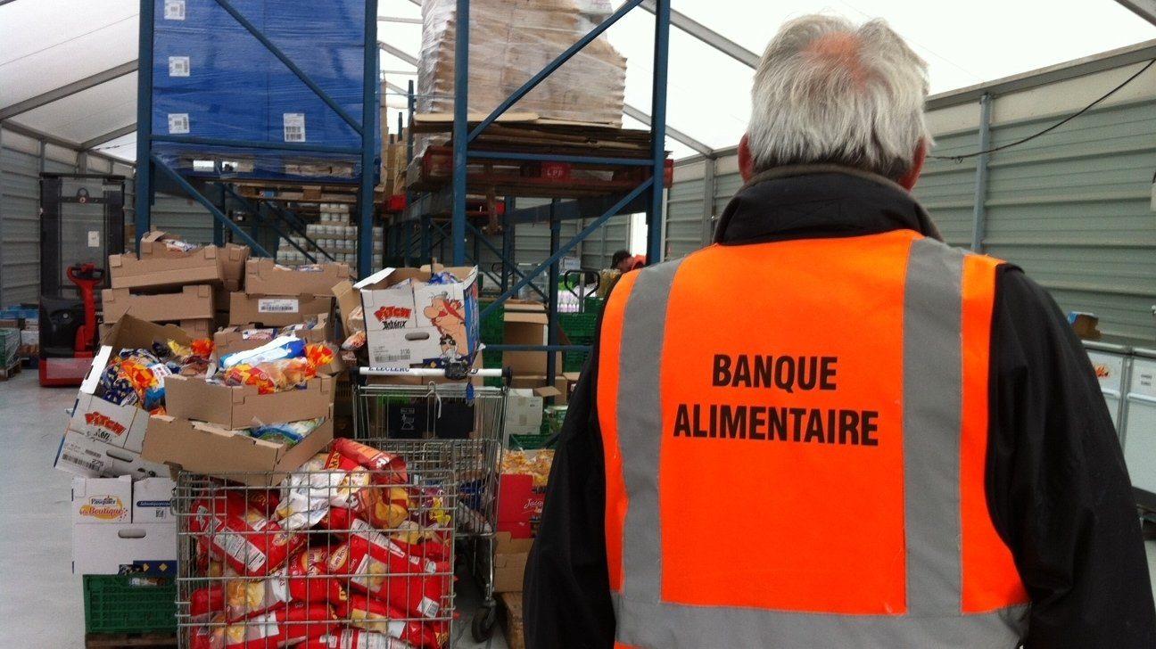



Gesetze gegen Lebensmittelverschwendung
wie z.B. das „Loi Garot“ in Frankreich
In Frankreich wurde Anfang 2016 ein Gesetz verab­schiedet, das größeren Supermärkten (ab 400 qm) untersagt, unverkaufte, aber genießbare Lebensmittel in den Müll zu werfen. Stattdessen sollen diese Lebensmittel ge­spendet, zu Tiernahrung verarbeitet oder kompos­tiert bzw. zur Energiegewinnung verwendet werden. Größere Supermärkte müssen seitdem eine feste Vereinbarung über Lebensmittelspenden mit einer karitativen Organisation treffen.
Zudem investiert Frankreich auch in Informationskampagnen gegen Lebensmittelverschwendung in Schulen, um frühzeitig für dieses Thema zu sensibilisieren.
Internationale Ziele setzen
Beim Gipfeltreffen der Vereinten Nationen zur Verabschiedung der „Agenda 2030 für nachhaltige
Entwicklung“ in New York haben im September 2015 193 Staats- und Regierungschefs der UN-
Staaten 17 Ziele für nachhaltige Entwicklung bis zum Jahr 2030 verabschiedet.
Die Sustainable Development Goals (SDGs) gelten für alle Länder. Vor allem die Industrieländer
sind zukünftig in der Pflicht, ihre Konsum- und Produktionsstile an den SDGs zu messen. Damit
die SDGs keine leeren Versprechungen bleiben, sollte jeder mithelfen.
Ziel 12:
Nachhaltige/r Konsum und Produktion
Notes:
Frankreich: http://www.def-bundesverband.de/home/artikel/news/lebensmittelverschwendung-im-handel-ein-blick-ueber-die-grenzen/?tx_news_pi1%5Bcontroller%5D=News&tx_news_pi1%5Baction%5D=detail&cHash=f157c487397c2a2ff25710a326beb68e
Bild: https://www.minutenews.fr/wp-content/uploads/2016/11/1480144613-0ef06361f006df54315ea4f1a73e692a.jpg
Klimaziele https://www.nachhaltigkeitsstrategie.de/fileadmin/Downloads/Publikationen/Strategie/Gut_zu_wissen/GZW_Umgang_Lebensmittel_2018_web.pdf
Klimaziele: https://unric.org/de/17ziele/sdg-12/

Slide 2


Nationale Strategien
zur Reduzierung von Lebensmittelverschwendung
Die Reduzierung vermeidbarer Lebensmittelabfälle und –verluste ist Aufgabe von Bund und Ländern. Unter Federführung des Bundesministeriums für Ernährung und Landwirtschaft erarbeiten die Bundesländer gemeinsam Lösungen und Strategien, damit bis 2030 die vermeidbaren Lebensmittelabfälle halbiert werden. Am 4. März 2020 wurde die Grundsatzvereinbarung zur Reduzierung von Lebensmittelabfällen in Kraft gesetzt.
Kampagnen wie „Zu gut für die Tonne!“, „Restlos genießen“, oder die Aktionswoche „Deutschland rettet Lebensmittel“ haben bereits stattgefunden, oder finden aktuell statt.
Handelsnormen ändern
Freiheit für die krumme Gurke
Zum 1. Juli 2009 wurde der 20 Jahre alte Gurken-Paragraph nun endgültig aus den Amtsbüchern gestrichen. Nach der Verordnung mussten Gurken der Extra-Klasse bisher „gut geformt und praktisch gerade sein“. Als „maximale Krümmung“ wurden gerade mal zehn Millimeter auf zehn Zentimeter Gurkenlänge akzeptiert. Die Folge: Keine krummen Dinger in Supermärkten und Gemüseläden. Was nicht der EU-Norm entsprach, wurde aussortiert und in vielen Fällen weggeworfen.
Auch knubbelige Karotten und kleinwüchsige Kirschen haben künftig wieder eine Chance. Neben der Gurken-Norm fallen auch die Schönheitsvorschriften für 25 andere Obst- und Gemüsesorten, darunter Aprikosen, Kirschen, Melonen und Pflaumen und gut gehendes Grünzeug wie Möhren, Kohl und Spargel.
Obwohl die Verordnung 2009 außer Kraft gesetzt wurde, halten wichtige Großhändler weiterhin daran fest.
Notes:
https://www.zugutfuerdietonne.de/strategie
https://www.tagesspiegel.de/wirtschaft/eu-normen-freiheit-fuer-die-krumme-gurke/1547026.html
Bild: https://www.wwf.de/themen-projekte/landwirtschaft/ernaehrung-konsum/lebensmittelverschwendung

Slide 3

EU-Förderungen für
Forschung und Innovation
Im Oktober 2019 veröffentlichte die Europäische Kommission einen neuen Aufruf zum Thema „Rural Renaissance” mit dem Schwerpunkt Vermeidung von Lebensmittelverlusten und -verschwendung entlang der landwirtschaftlichen und Lebensmittelkette. Der Beitrag der EU beträgt bis zu 12 Mio. Euro.
In diesem Rahmen werden zwei Projekte mit innovativen Maßnahmen für Vorzeigemodelle, Pilotprojekte und marktfähige Produkte gefördert.
Der Schwerpunkt liegt auf der Verringerung vermeidbarer Verluste und Abfälle bei verderblichen Produkten und der Förderung besserer Zusammenarbeit entlang der gesamten landwirtschaftlichen und Lebensmittelkette von der Primärproduktion bis hin zum Konsum und zur Entsorgung durch die privaten Haushalte.
Notes:
https://www.wwf.de/fileadmin/fm-wwf/Publikationen-PDF/WWF-Bericht-Lebensmittelverschwendung-Halbierung-bis-2030.pdf S. 28

Slide 4

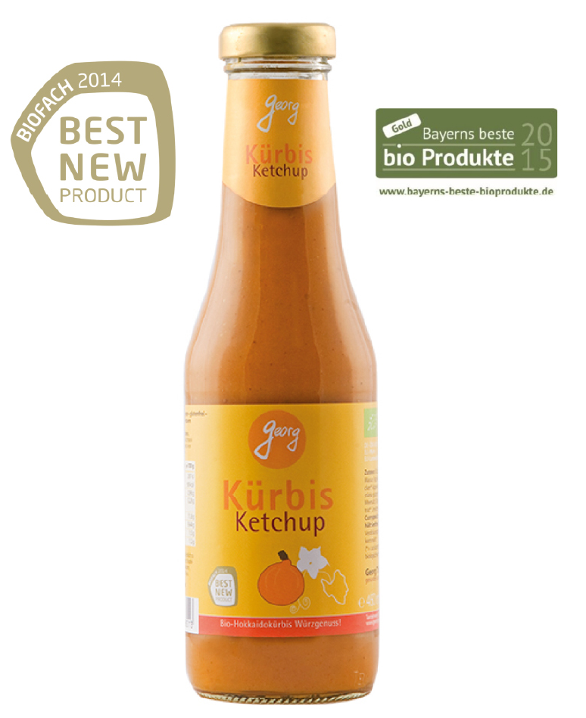
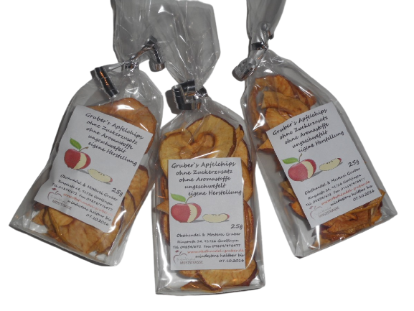
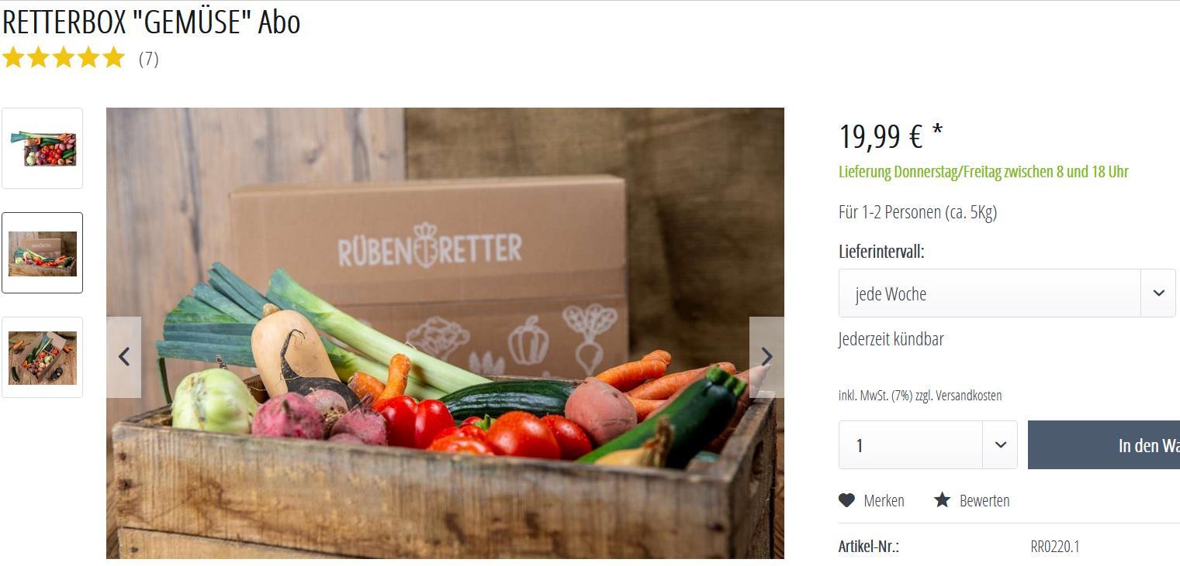
Produkte weiterverarbeiten
wie zum Beispiel der Landwirt Georg Thalhammer
Im Jahr 2012 fielen viele Kürbisse witterungsbedingt aus der Handelsnorm und ein finanzieller Ausfall für die Erzeuger, wie auch Georgs Unternehmen war absehbar. Der Unterfranke rief eine Kürbisrettungsaktion ins Leben und ließ 50 Tonnen Kürbisse zu Püree verarbeiten, um daraus z.B. Kürbissuppe herzustellen. Dadurch sollten wirtschaftliche Ausfälle wie auch Lebensmittelverlust reduziert werden.
Kürbisse, die nicht der Handelsnorm entsprechen, werden nicht weggeworfen, sondern zu innovativen Feinkostprodukten weiterverarbeitet.
Oder der Obsthandel & Mosterei Gruber aus Gerolfingen
Sie produzieren Apfelchips aus unverkäuflichen Äpfeln. Zu kaufen gibt es sie z.B. auf dem Wassertrüdinger Wochenmarkt.
Alternative Absatzmärkte finden
zum Beispiel bei den Rübenrettern aus Neumarkt
„Dank unserer Arbeit im Obst- und Gemüseladen in Neumarkt haben wir langjährige Erfahrung mit Lebensmitteln. Wir stehen in engem Kontakt zu unseren Landwirten, welche uns ständig darüber informieren, was im Moment nicht perfekt an der Pflanze hängt und gerettet werden muss. Zusammen mit euch können wir es schaffen, dass sich die Ernte der Bauern um bis zu 40% verbessert! Unser Ziel ist es, dass Gemüse in seiner Vielfalt und seinem natürlichen Wachstum erhalten bleibt. Wir wollen gegen die enorme Lebensmittelverschwendung vorgehen und auch B-Ware, die nicht perfekt in die genormten Kisten passt, eine Chance geben.“
Notes:
https://www.georg-thalhammer.de/uber-uns
http://www.obsthandel-gruber.de/Apfelchips
https://www.ruebenretter.de/shop/retterbox/7/retterbox-gemuese-abo?c=5

Slide 5
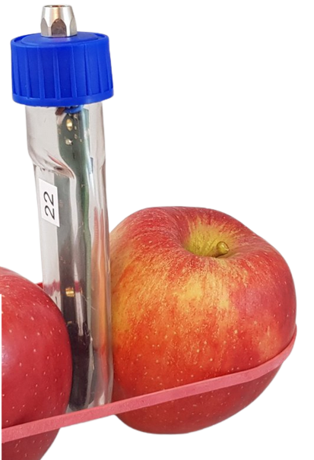
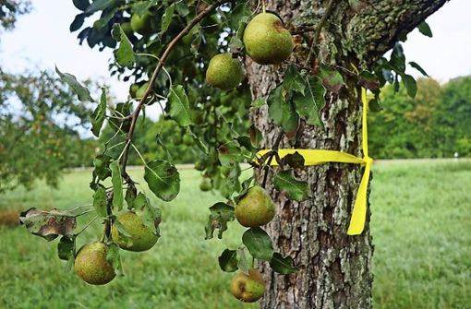
Lagerung optimieren
Die beliebteste Obstart in Deutschland ist der Apfel. Die Lagerung von Äpfeln stellt die ObstanbauerInnen jedoch immer wieder vor große Herausforderungen. Erkrankungen, wie beispielsweise Störungen im Stoffwechsel des Apfels, sind eines der bedeutendsten Probleme bei der Langzeitlagerung (8 bis 12 Monate) von Äpfeln und können zu erheblichen Verlusten führen.
Die Hochschule Osnabrück arbeitet an einem Projekt zu optimierten Lagerungsverfahren bei Äpfeln: Die DCA-CF-Lagerung (Dynamic Controlled Atmosphere - Chlorophyll Fluorescence). Die Lagerraumatmosphäre weist hier einen extrem niedrigen Sauerstoffgehalt (unter 1 Vol.-%) auf. Diese starke Sauerstoffreduzierung führt zu einer deutlichen Verringerung der Fruchtatmung und -reife und somit zu einer Verbesserung der Haltbarkeit und Qualitätserhaltung.
Krea(k)tiv werden
„Gelbes Band“ gibt grünes Licht
Jahr für Jahr verrotten in der Erntesaison viele Kilogramm Obst auf Streuobstwiesen – oft sind Verunsicherung und Halbwissen im Umgang mit den Flächen der Grund.
Heimisches Obst und Gemüse ist viel zu schade, um ungenutzt zu verrotten. Der Landkreis Esslingen (Baden-Württemberg) hat das erkannt und etabliert mit seinem Projekt „Gelbes Band“ eine einfache und effektive Lösung, um dem entgegenzuwirken.
Wer selbst eine Streuobstwiese bewirtschaftet, aber während der Obstsaison nicht mit der Ernte der vielen Früchte hinterherkommt, markiert den Ertrag seiner Bäume mit dem „Gelben Band“ als Allgemeingut. So wissen Bürgerinnen und Bürger jederzeit, wo sie ohne Rücksprache ernten dürfen. Das „Gelbe Band“ lädt dazu ein, Obst zu ernten und sorgt dafür, dass weniger Obst ungenutzt auf den Wiesen verdirbt.
Notes:
https://www.zugutfuerdietonne.de/blog/beispielhaft/lebensmittelverluste-schon-beim-erzeuger-stoppen
https://www.zugutfuerdietonne.de/unsere-aktivitaeten/der-bundespreis/2020/gelbes-band-das-ernteprojekt
https://www.esslinger-zeitung.de/media.media.6f6534e4-6c1b-4e04-b737-36e167c4b4c3.normalized.jpg

Slide 6
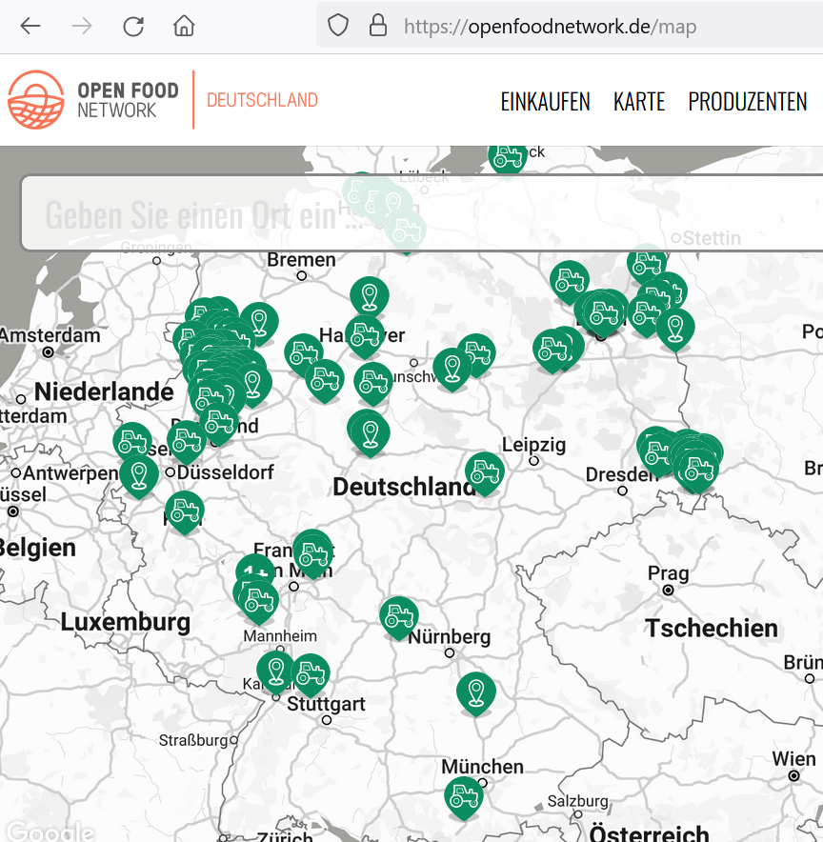
Direkt vermarkten über ein digitales Netzwerk
LandwirtInnen, die ihre Lebensmittel nicht über einen Großhändler vertreiben wollen, stehen vor einigen Herausforderungen. Open Food Network wurde speziell auf die Bedürfnisse von KleinbäuerInnen, LandwirtInnen und MarktverkäuferInnen zugeschnitten und stellt die für die Direktvermarktung nötige Infrastruktur an einem Ort bereit. Die LandwirtInnen können die Plattform einfach als Online-Portal nutzen, um ihre Waren direkt an KundInnen zu verkaufen – und dabei darf auch die ein oder andere krumme Gurke über den Tisch gehen.
Open Food Network ist in verschiedene regionale Netzwerke gegliedert, in denen die NutzerInnen nach lokalen Produkten suchen können.
Die Software hinter Open Food Network wurde von mehr als 600 Freiwilligen entwickelt, die gemeinsam an der Weiterentwicklung und Weiterverbreitung arbeiten. Der Quellcode steht Open Source zur Verfügung, jeder kann die Plattform weiterentwickeln.
Notes:
https://reset.org/open-food-network-auf-dem-digitalen-bauernmarkt-werden-lebensmittel-gehandelt-und-visionen-fuer-ein-gerechte-landwirtschaft/
https://openfoodnetwork.de/map

Slide 7

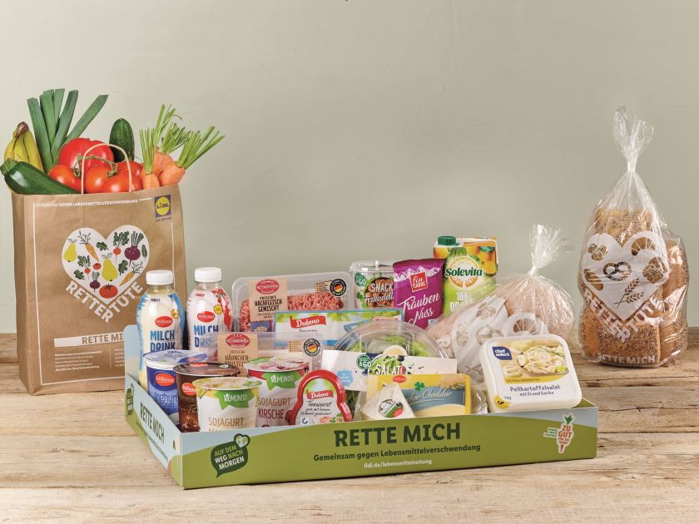
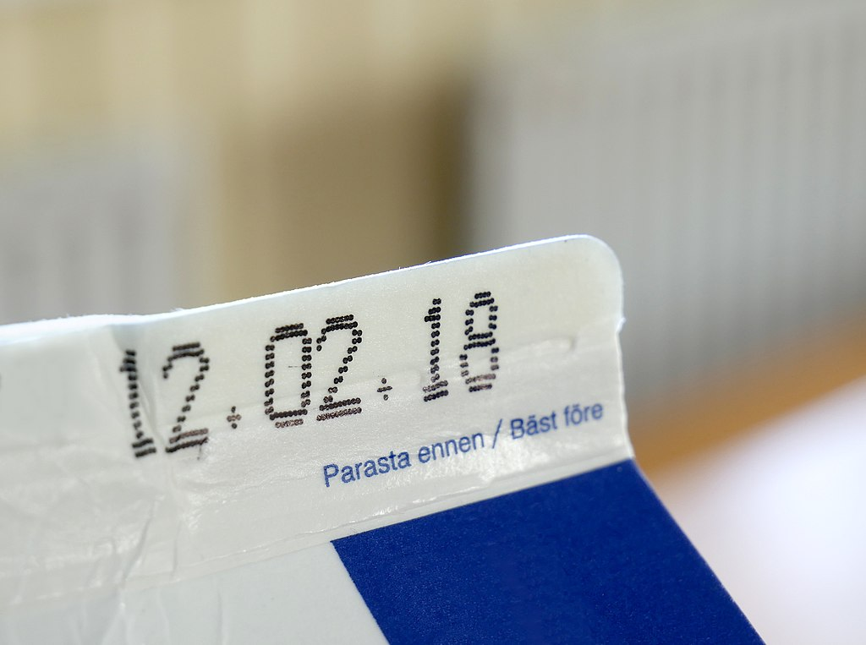
Konzepte gegen Lebensmittelverschwendung
z.B. die Rettertüte für 3 Euro bei Lidl
Das Unternehmen entwickelt ein ganzheitliches Konzept gegen Lebensmittelverschwendung entlang der Wertschöpfungskette, um Lebensmittelverluste bis 2025 um 30 Prozent zu reduzieren.
Ein Beispiel dafür ist die Rettertüte, die ab Mai 2022 bei Lidl zu finden sein wird. Darin gibt das Unternehmen äußerlich weniger perfekten Obst- und Gemüseprodukten eine zweite Chance und bietet diese rabattiert zum Einheitspreis von drei Euro an.
„Mit dem ganzheitlichen „Rette mich“-Konzept in unseren Filialen wollen wir gemeinsam mit unseren Kunden gezielt Lebensmittel retten. Besonders bei Obst- und Gemüse-Artikeln können wir Lebensmittelverschwendung verringern, indem wir weniger perfekte Produkte stark rabattiert anbieten“, erläutert Elisabeth Koep, Leiterin CSR und Nachhaltigkeit bei Lidl in Deutschland.
Dynamisches MHD (Mindesthaltbarkeitsdatum)
Das MHD ist ein Garantieversprechen der Hersteller, dass das Produkt bis zum angegebenen Datum ungeöffnet bei richtiger Lagerung seine produktspezifischen Eigenschaften wie Geschmack und Geruch behält. Das bedeutet, dass Produkte mit überschrittenem MHD – im Gegensatz zu Produkten mit einem Verbrauchsdatum – meist noch sehr viel länger über das Datum hinaus genießbar sind. Trotzdem schreckt ein übertretenes MHD viele Menschen davon ab, das Produkt noch zu verzehren – oder es wird bereits im Supermarkt entsorgt.
Das Projekt FreshAnalytics arbeitet an einem digitalen Haltbarkeitsdatum, das je nach Lager- und Transportbedingungen angepasst wird. Möglich wird das mit Künstlicher Intelligenz. Es überwacht die Lagerbedingungen und die Qualität entlang der gesamten Lieferkette und lässt sich
Notes:
https://unternehmen.lidl.de/verantwortung/csr-news/2022/220311_einfuehrung-rettertuete
https://reset.org/freshanalytics-ein-digitales-dynamisches-haltbarkeitsdatum-fuer-weniger-lebensmittelverschwendu/

Slide 8



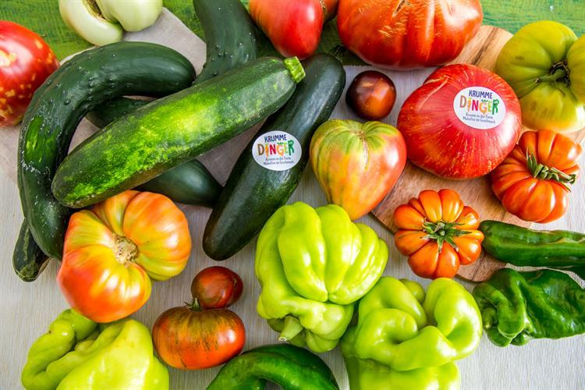
Den Kauf von „einzigartigem“ Gemüse möglich machen
Der Großhandel „Ökoring“ bietet dem Einzelhandel an, „einzigartiges“ Obst und Gemüse zu bestellen.
„Krumm, gerade, bauchig, schlank – wir wollen alle Formen.
Wir sind der Überzeugung, dass individuell gewachsenes Obst & Gemüse den gleichen Wert hat, wie unser heute gewohntes und genormtes. Es wuchs unter den gleichen ökologischen Bedingungen heran. Es brauchte die gleiche Menge an Wasser, Pflege und Arbeitseinsatz. Aber es wurde aussortiert, weil es sich nicht so gut lagern oder weiterverarbeiten lässt. Manches Obst & Gemüse hat die eine oder andere unschöne Stelle, auf Grund derer es sich im Laden schlechter verkaufen lässt. Dabei schmeckt alles genauso gut, es gibt keine Unterschiede bezüglich Qualität und Haltbarkeit.
Deshalb kommen bei uns mit der Initiative EINZIGARTIG auch die langen, krummen oder runden Sorten ins Verkaufsregal. Achten Sie in unserem Shop oder in den Angeboten auf unser EINZIGARTIG Logo.“
https://www.oekoring.com/nachhaltigkeit/einzigartig/
Ansprüche ändern und
Vielfalt wertschätzen
Viel Obst und Gemüse bleibt laut Umweltbundesamt auf den Feldern liegen, weil es etwa optische Vorgaben des nicht erfüllt - zu Lasten der Umwelt. Der Präsident des Umweltbundesamtes Dirk Messner appelliert daher an den Handel.
Die Vorgaben der Handelsketten zu Größe und Aussehen belasteten unnötigerweise Umwelt und Klima, heißt es in einem neuen Papier der Behörde, das dem ARD-Hauptstadtstudio vorliegt. "Damit das erreicht werden kann, haben wir mehr Einsatz von Dünger, mehr Einsatz von Pestiziden - also Chemikalieneinsatz, mehr Wasser", so Messner. "Das hat ja Umweltkosten, das zu tun, und auch [einen Einfluss auf das Klima]."
Das Umweltbundesamt schlägt deshalb vor, dass der Handel auf solche Anforderungen verzichtet. Das wäre zum Beispiel möglich, wenn nicht nach Stückzahlen verkauft würde, sondern nach Gewicht. Dann wären Größenunterschiede egal.
https://www.tagesschau.de/wirtschaft/unternehmen/handelsketten-lebensmittel-umweltbundesamt-101.html, Stand: 21.01.2022
Notes:
https://www.oekoring.com/nachhaltigkeit/einzigartig/
https://www.tagesschau.de/wirtschaft/unternehmen/handelsketten-lebensmittel-umweltbundesamt-101.html

Slide 9

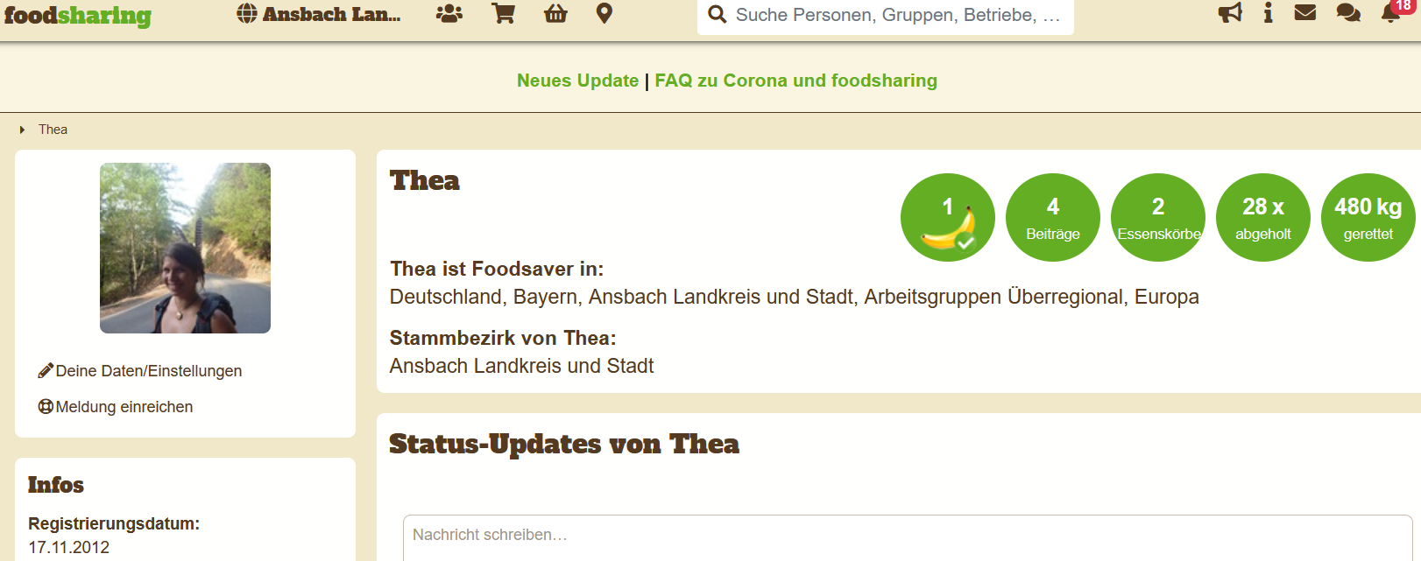

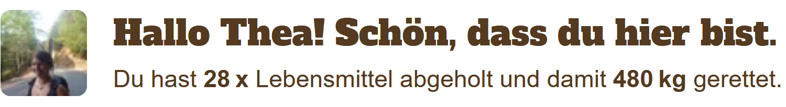
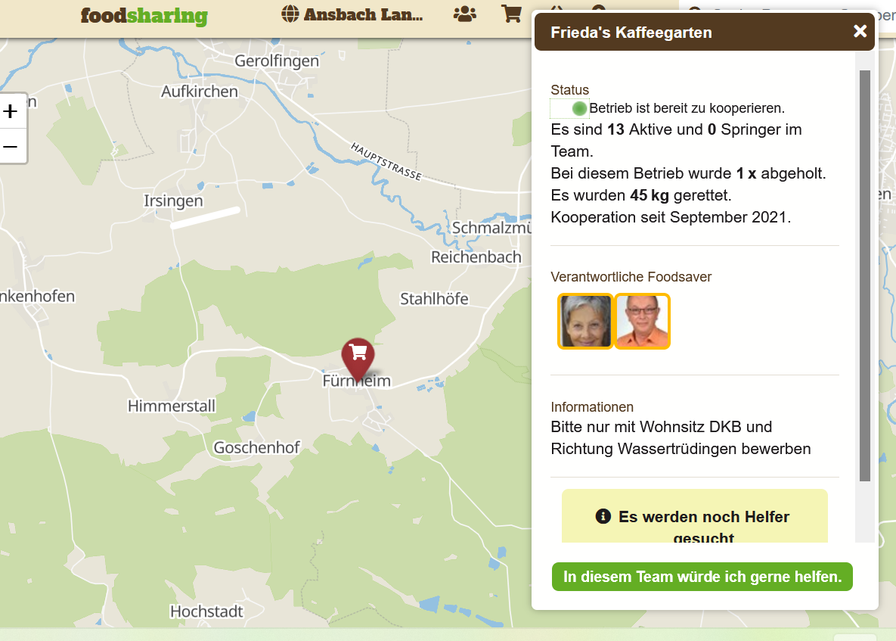
Spenden
z.B. an die
Die bundesweit über 960 Tafeln retten überschüssige, qualitativ einwandfreie Lebensmittel und verteilen diese an Menschen, die in Not sind. Pro Jahr retten sie rund 265.000 Tonnen Lebensmittel, die sie an über 1,6 Millionen Menschen weitergeben. Und das ehrenamtlich.
oder an
Ein Großteil der geretteten Lebensmittel wird von den „Foodsavern“ an Vereine, Tafeln, Suppenküchen, FreundInnen, NachbarInnen, und natürlich über das foodsharing-Netzwerk oder Fair-Teiler (öffentliche Regale zum Austausch von Lebensmitteln) verschenkt, der Rest wird von den Foodsavern selbst verwertet.
Eure Lehrerin ist auch dabei ;-).
Notes:
https://www.tafel.de/
https://foodsharing.de/?page=dashboard

Slide 10


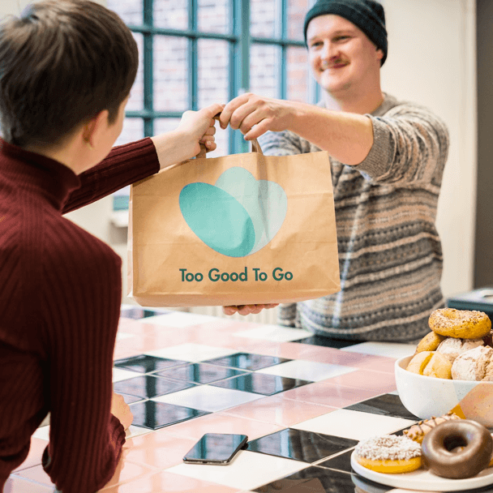
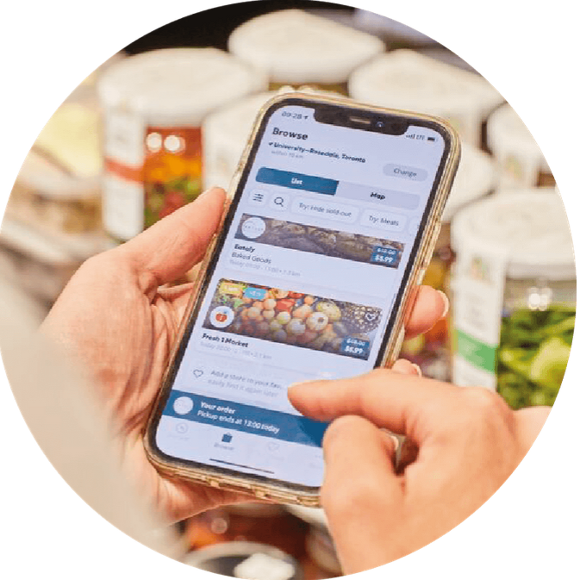
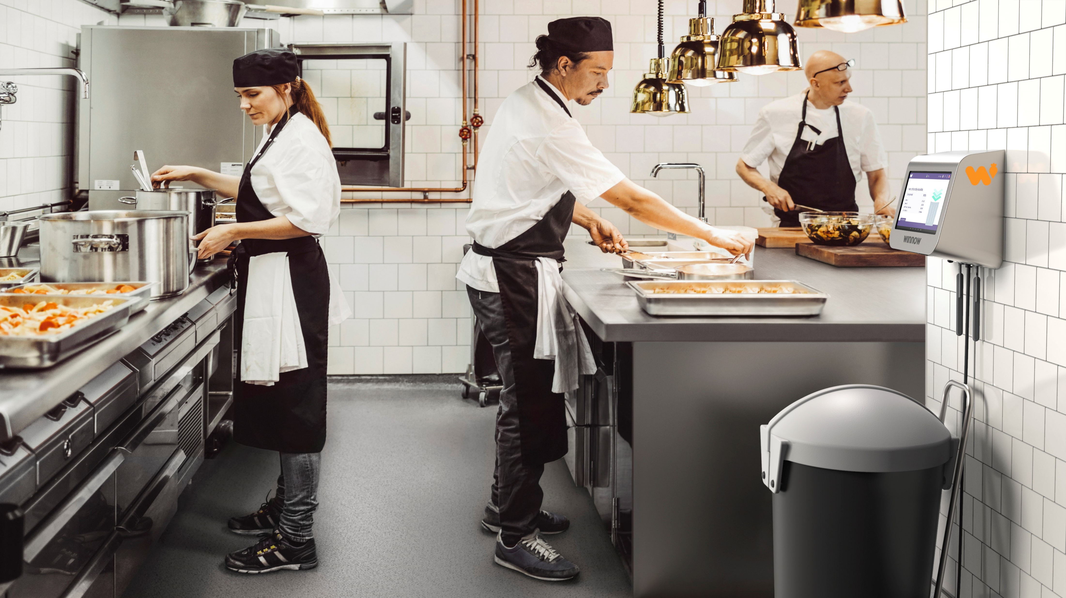
Lebensmittel per App retten
Die weltweit genutzte App verbindet NutzerInnen mit Betrieben, die überschüssige Lebensmittel haben, damit das Essen dort landet, wo es hingehört: Auf dem Teller. Die NutzerInnen erhalten zubereitetes Essen zu einem super Preis, die Betriebe erreichen neue KundInnen und können zu viel produzierte Gerichte zu Einnahmen machen und gleichzeitig wird die Umwelt geschont - eine Win-Win-Win-Situation.
7 Mio. Menschen benutzen allein in Deutschland die App. 13.175 Cafés, Restaurants, Supermärkte, Bäckereien und Hotels sind beteiligt, 13 Mio. Portionen wurden schon gerettet.
Mit künstlicher Intelligenz gegen Lebensmittelverschwendung
Ein smarter Mülleimer mit Kamera und Waage
In der Gastro-Küche an sich lässt sich einiges an Lebensmittelabfällen vermeiden. Das Problem liegt meist darin, dass nicht richtig erfasst wird, wie viel und was wann weggeworfen wird. Das 2013 in London gegründete Unternehmen Winnow entwickelte ein smartes System, das mit einer Kamera und einer Waage die weggeworfenen Lebensmittel fotografisch erkennt, erfasst und deren Gewicht ermittelt.
Anfangs müssen die Mitarbeitenden in der Küche noch eingeben, um was für ein Lebensmittel es sich handelt, das in der Tonne landet. Nach einer kurzen Trainingszeit kann das smarte System anhand der Fotos dann aber eigenständig die weggeworfenen Lebensmittel erkennen.
Bisher arbeiten bereits über 1.000 Küchen mit dem System, allen voran einige Hotelketten und der Möbelhaus-Gigant IKEA, der in jedem seiner Märkte über ein Gastronomieangebot verfügt. Die IKEA-Filiale in Southampton in England konnte beispielsweise mit Winnow ihre Lebensmittelabfälle um 75 Prozent reduzieren.
Notes:
https://toogoodtogo.de/de/business
https://reset.org/kuenstliche-intelligenz-food-waste-12092019/

Slide 11

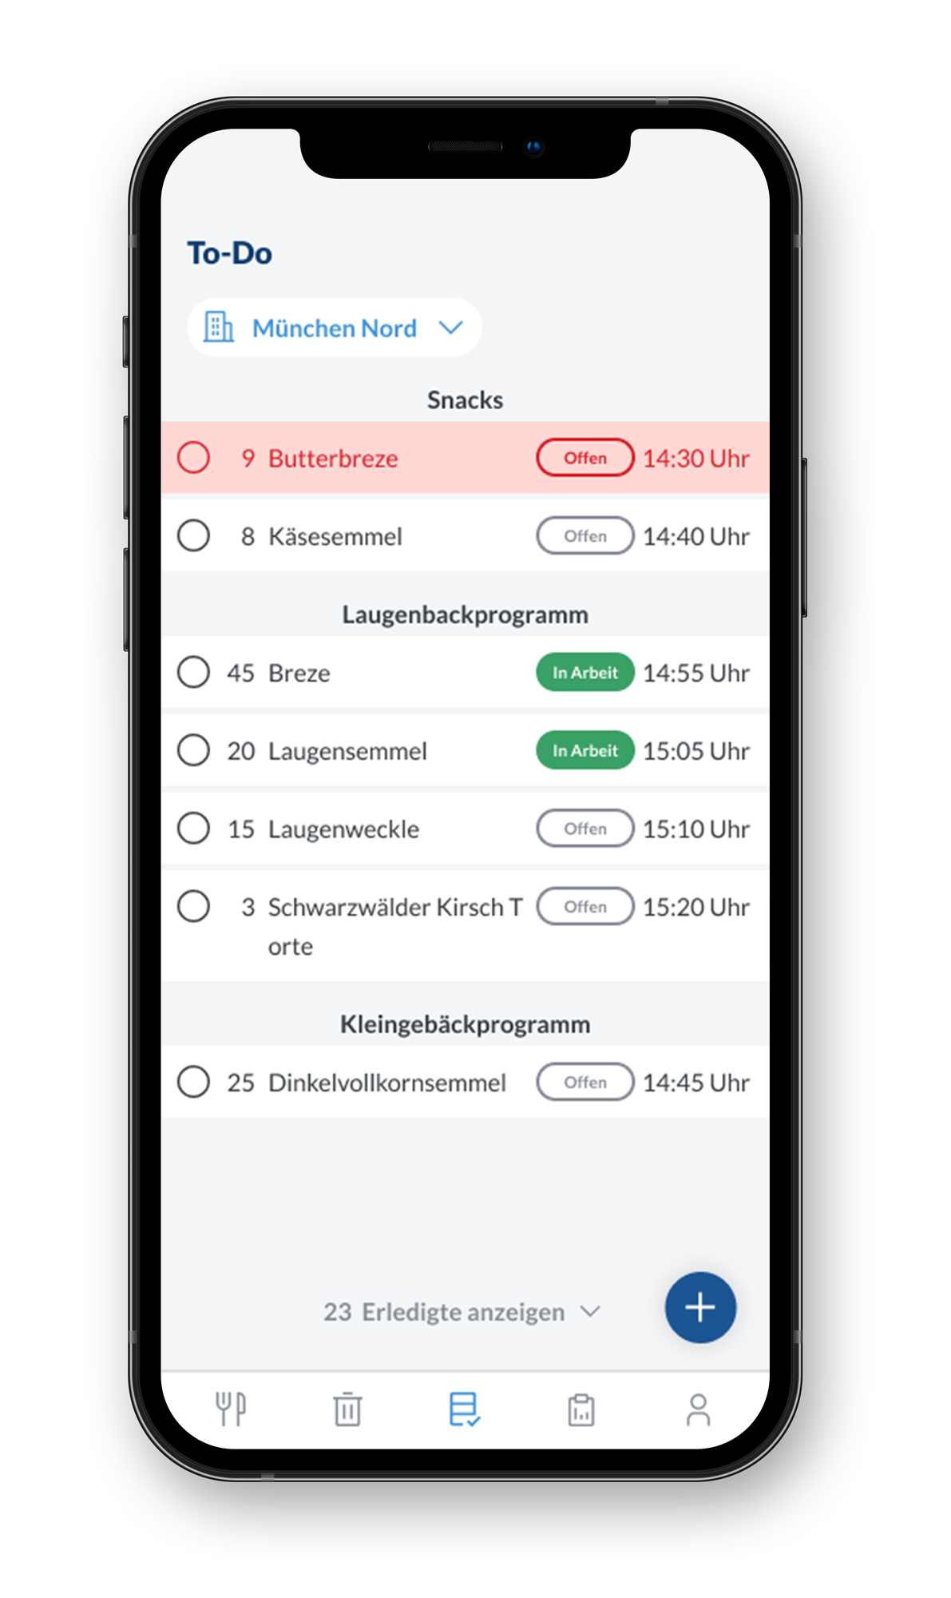
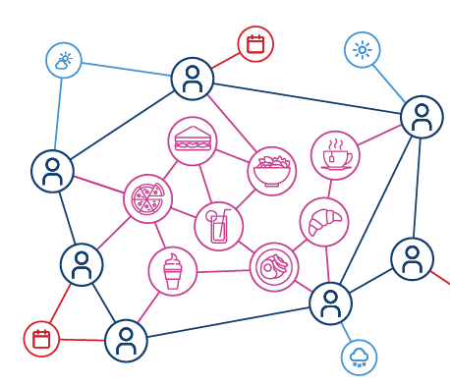

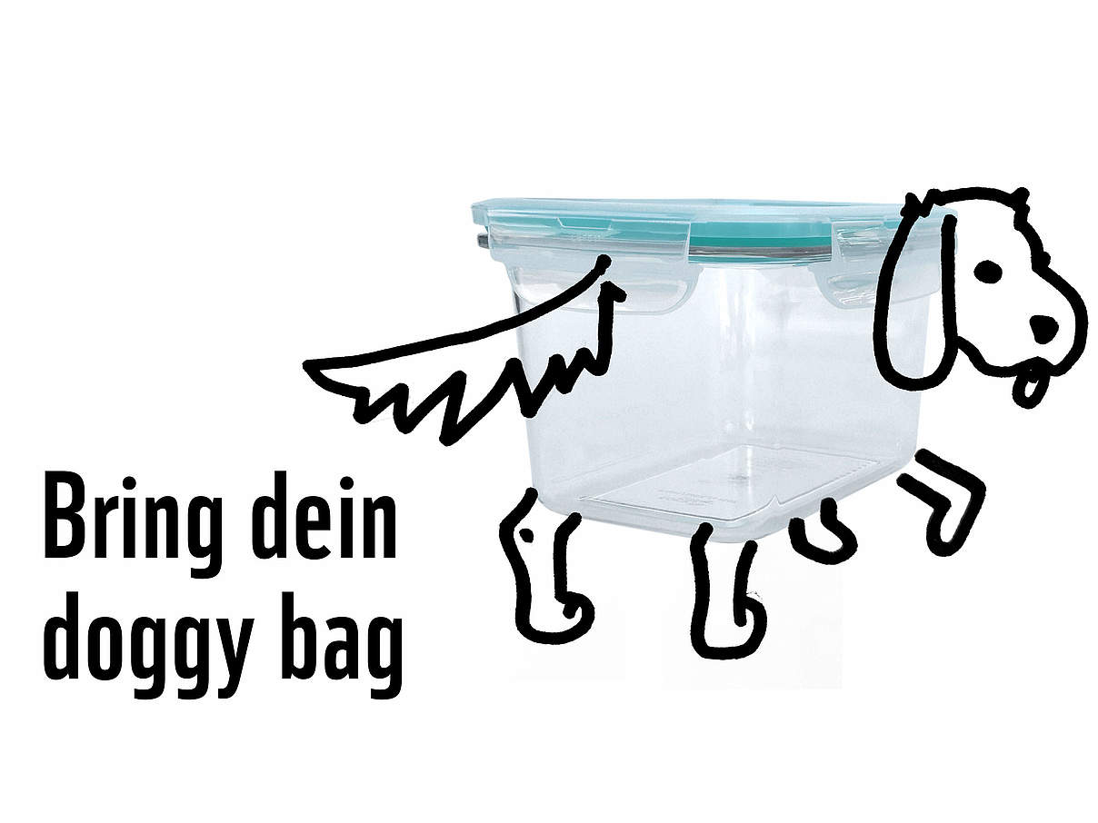
Produktion smart planen
Mensen und Cafeterien müssen Lebensmittel oft entsorgen, weil sie zu viel produzieren. Das Start-up Delicious Data hat ein Prognosesystem entwickelt, das die Anzahl benötigter Portionen vorausberechnet und dadurch die Überproduktion reduziert.
Das System basiert auf künstlicher Intelligenz (KI), die z.B. Erfahrungsdaten aus der Vergangenheit und Faktoren wie dem Standort zusammenbringt und daraus eine Portionsplanung errechnet.
Und das geht so: Über die Verbindung zum Kassensystem erhält der Tagesplaner die Verkaufsdaten der Vergangenheit. Die KI ergänzt zukünftige Faktoren, wie Wetter, Ferien- und Feiertage, und nun kann der aktuelle Artikelbestand und der Produktionsbedarf im Tagesverlauf berechnen werden. Diese Information aktualisiert sich permanent und gibt die nötigen Aufgaben im Tagesplaner vor.
Übrig gebliebenes Essen einpacken
In Restaurants, Großküchen und dem Eventcatering wird viel zu viel weggeworfen. Pro Gast sind es rund 24 kg Lebensmittel im Jahr. Eine Befragung von TNS Emnid ergab, dass etwa 46 % der Deutschen zumindest manchmal übrig gebliebene Speisen beim Restaurantbesuch mitnehmen. Rund 56 % wünschen sich, dass Restaurants diese Möglichkeit aktiv anbieten. Entsprechend gilt es, auch Restaurantgäste weiter dafür zu sensibilisieren, die Mitnahme ihrer Speisereste aktiv einzufordern – für den zweiten Hunger zu Hause oder die Mittagspause am nächsten Tag.
Die „Beste-Reste-Box“besteht aus FSC-zertifiziertem Kraftpapier und wird von Bio Futura in der EU hergestellt. Eine Beschichtung auf Wasserbasis macht sie wasser- und fettresistent. Alternativ können Pfand-Behälter ausgegeben werden.
oder
Notes:
https://www.zugutfuerdietonne.de/unsere-aktivitaeten/der-bundespreis/2020/delicious-data-gmbh
https://www.zugutfuerdietonne.de/unsere-aktivitaeten/aktion-restlos-geniessen
https://www.wwf.de/themen-projekte/landwirtschaft/ernaehrung-konsum/lebensmittelverschwendung

Slide 12

Menü und Portionsgrößen anpassen
Restaurants sollten genau beobachten, bei welchen Gerichten deine Gäste ihre Teller leer essen – und bei welchen nicht. Hier lohnt es sich, die Portionsgrößen zu überdenken und diese ein wenig zu verkleinern und ggf. Nachschlag zu geben. Zudem kann es sinnvoll sein, ein und dasselbe Gericht in zwei unterschiedlichen Größen anzubieten. Auch Hinweise auf der Speisekarte – etwa „Für den kleinen Hunger“ oder „Reicht für zwei“ – sorgen dafür, dass deine Gäste bereits vorher wissen, wie viel sie bekommen und letztendlich weniger Lebensmittel weggeschmissen werden müssen. Das Tool Winnow Solutions kann dabei helfen, die Gründe für Lebensmittelabfälle zu überwachen.
Notes:
https://gastro-marktplatz.de/food-trends/nachhaltigkeit-lebensmittelverschwendung-in-der-gastronomie-vermeiden/

Slide 13

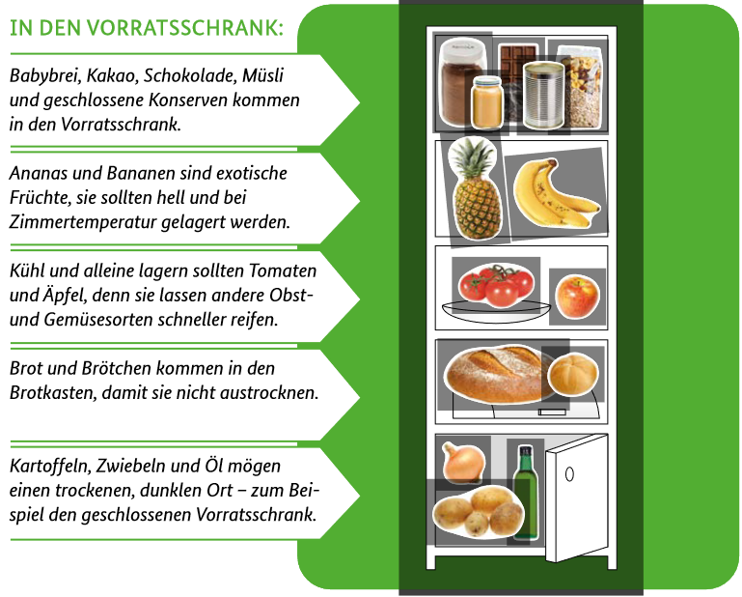
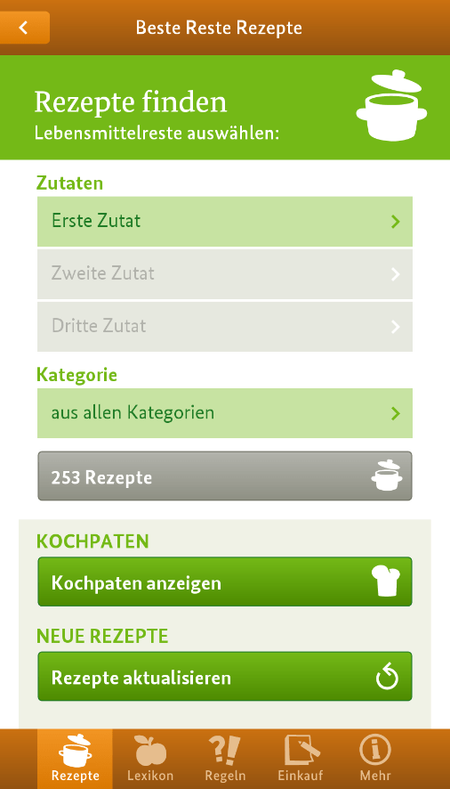
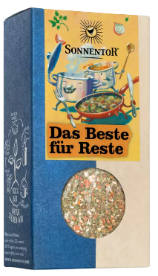
Richtig Lagern
Lagerfehler gehören zu den wichtigsten Wegwerfgründen in unseren Haushalten. Was falsch weggepackt wird, verliert rapide an Frische, verdirbt vorzeitig und landet schließlich im Müll.
Solche unnötigen Lebensmittelabfälle lassen sich vermeiden. Hier kann man sehen, wo welche Lebensmittel gelagert werden – und warum.
Gewusst wie! - Reste clever verwerten
Kochen mit Lebensmittelresten schon die Umwelt und bringt Abwechslung auf den Teller. Man braucht nur etwas Mut und Kreativität. Helfen kann z.B.:
Die „Zu gut für die Tonne“-App mit Rezeptideen für alle möglichen Reste.
Die Gewürzmischung „Das Beste für Reste“ von Sonnentor, mit der sich das Beste aus den Resten herausholen lässt.
Gemeinsames Kochen: z.B. bei einer Schnippelparty!
Notes:
https://www.bmel.de/SharedDocs/Downloads/DE/Broschueren/zgfdT_Lehrkraefte_7-9.pdf?__blob=publicationFile&v=7
http://www.allessparen.de/magazin/test-zu-gut-fur-die-tonne-app-fur-android/
https://www.sonnentor.com/de-at/onlineshop/gewuerze/pikante-mischungen/das-beste-fuer-reste-gewuerz-bio-packung

Slide 14
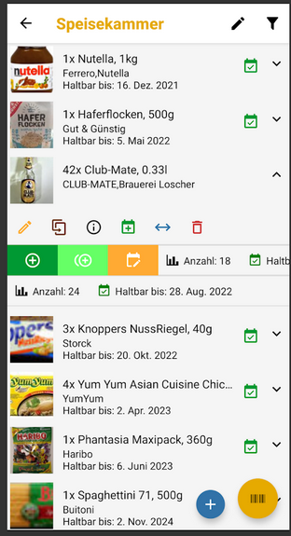
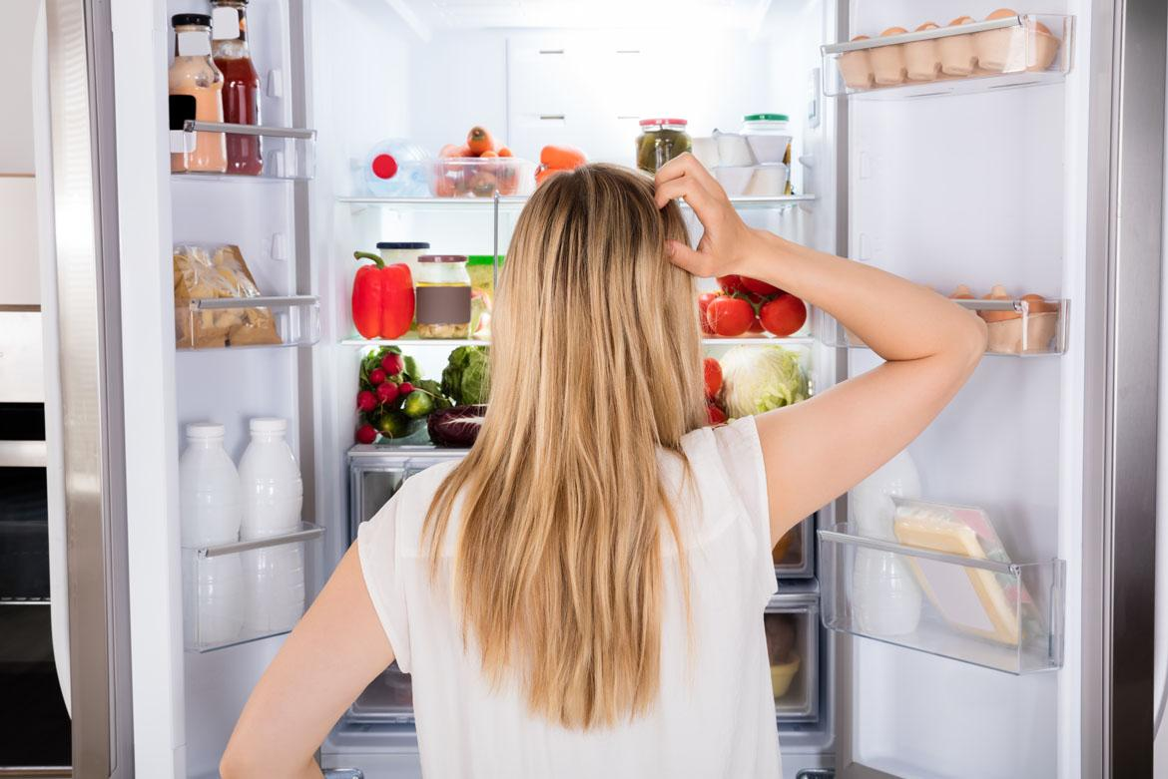
Überblick behalten
Über die Hälfte der weggeworfenen Lebensmitteln entsteht in den Privathaushalten. Gründe für die Lebensmittelverschwendung sind häufig ein fehlender Überblick über die Vorräte und keine bedarfsgerechten Einkäufe aufgrund schlechter Mahlzeitenplanung.
Bei der Planung von Mahlzeiten stellen sich Fragen wie„ Welche Lebensmittel befinden sich eigentlich unten in der Gefriertruhe, welche lagern hinten im Vorratsregal oder in der oberen Ecke des Kühlschranks?“
Um den Überblick über die Vorräte zu erleichtern, können auch Apps wie die Speisekammer-App behilflich sein. Einfach die eingekauften Lebensmittel einscannen, Mindesthaltbarkeitsdatum sowie Lagerort eingeben. Ab dann hat man einen guten Überblick, wann welche Lebensmittel ablaufen und kann rechtzeitig seine Mahlzeiten planen. So werden weniger Lebensmittel weggeworfen und teure Zwischendurch-Einkäufe können wegfallen.
Mutig sein
Kampf dem Ablaufmonster!
Auf vielen Produkten ist ein Mindesthaltbarkeitsdatum (MHD) angegeben. Das MHD ist kein Wegwerfdatum. Es zeigt lediglich an, wie lange ein Produkt mindestens seine typischen Eigenschaften behält, etwa Farbe und Konsistenz. Danach kann das Produkt noch lange genießbar sein. Grundsätzlich gilt: Was gut schmeckt, gut riecht und gut aussieht, ist in aller Regel noch gut. Anders sieht es aus beim Verbrauchsdatum (VD), das auf leicht verderblichen Produkten wie rohem Fisch, Hackfleisch oder Frischgeflügel angegeben ist. Ist das Verbrauchsdatum überschritten, sollte das Produkt nicht mehr verzehrt oder verarbeitet werden – es gehört dann wirklich in die Tonne.
Was verdorben ist, kann die Gesundheit gefährden und gehört nicht auf den Teller. Aber allzu oft landet Essen im Müll, das noch problemlos verzehrt werden könnte. Deshalb gilt: sehen, riechen, schmecken. Damit kann man gut beurteilen, ob Lebensmittel noch verwendbar sind.
Notes:
https://www.verbraucherzentrale.nrw/wissen/lebensmittel/auswaehlen-zubereiten-aufbewahren/lebensmittel-erst-pruefen-nicht-voreilig-wegwerfen-51778
https://www.vzhh.de/themen/lebensmittel-ernaehrung/haltbarkeit-von-lebensmitteln/ist-das-noch-gut-muss-es-weg

Slide 15
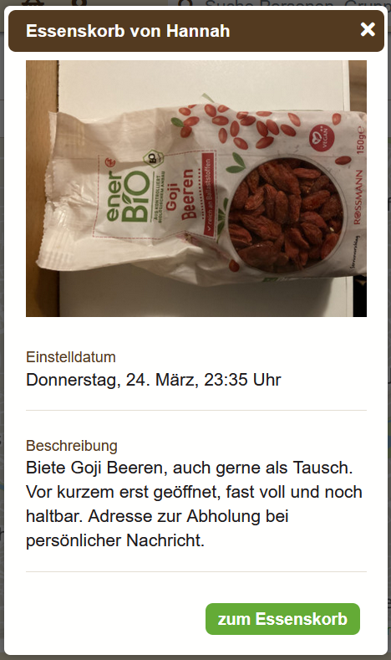
Lebensmittel teilen oder abgeben
.
Wer zu viele Lebensmittel eingekauft hat, kann sie über die -Plattform mit anderen teilen statt in den Mülleimer zu werfen. Übrig gebliebene Lebensmittel von einer Party oder bevor man in den Urlaub fährt, können per PC oder Smartphone auf der Online-Tauschbörse angeboten werden. Die Anmeldung dafür ist denkbar einfach, man braucht lediglich eine E-Mail-Adresse. Die Seite ist kostenlos zugänglich.
Notes:
https://www.vzhh.de/themen/lebensmittel-ernaehrung/haltbarkeit-von-lebensmitteln/ist-das-noch-gut-muss-es-weg
https://foodsharing.de/essenskoerbe/find

